Slide 1
আজকের ক্লাসে সবাইকে শুভেচ্ছা
Notes:
যে কোন ছবি বা পাঠ সংশ্লিষ্ট কোন ছবি দিয়ে স্বাগত জানানো যেতে পারে।

Slide 2
শিক্ষক পরিচিতি
পাঠ পরিচিতি
শায়লা সুলতানা
সহকারী শিক্ষক (ICT)
লতিফা সিদ্দিকী বালিকা উচ্চ বিদ্যালয়
সীতাকুন্ড, চট্টগ্রাম।
মোবাইলঃ০১৯২৪০০৮৮০৪
ইমেইলঃ sailasultana.cse@gmail.com
শ্রেণি : ৭ম
বিষয় : তথ্য ও যোগাযোগ প্রযুক্তি
অধ্যায় : দ্বিতীয়
পাঠ : 08
Notes:
এই স্লাইডটি হাইড করে রাখা যেতে পারে আবার শিক্ষক ইচ্ছে করলে দেখাতেও পারেন।

Slide 3
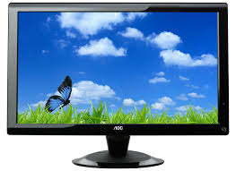
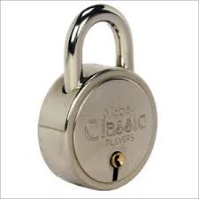
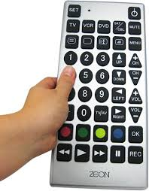
রিমোট ও চাবি কিসের কাজ করল তোমরা কী বলতে পারবে?
রিমোট ও চাবি ইনপুট হিসেবে কাজ করল।
টিভি চালাতে রিমোট লাগে
তালা খুলতে চাবি লাগে
Notes:
প্রশ্ন-উত্তরের মাধ্যমে পাঠ শিরোনাম শিক্ষার্থীদের দ্বারা ঘোষণা করা যেতে পারে।

Slide 4
আজকের পাঠের বিষয়
ইনপুট ডিভাইস
Notes:
পাঠের শিরোনাম বোর্ডে লেখে দেয়া যেতে পারে।

Slide 5
শিখনফল
nasir17717@gmail.com
Notes:
উপস্থাপনের সময় এই স্লাইডটি হাইড করে রাখা যেতে পারে।

Slide 6
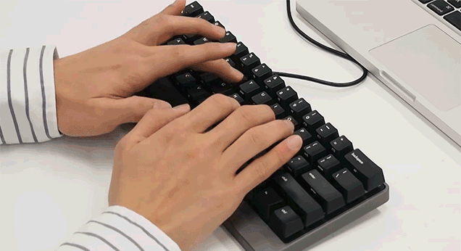
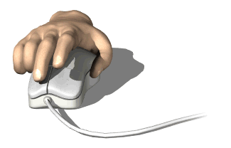
ইনপুট ডিভাইস
ইনপুট (Input) শব্দের অর্থ প্রবেশ করানো আর ডিভাইস (Device) শব্দের অর্থ যন্ত্র। অর্থাৎ যে যন্ত্রের মাধ্যমে কম্পিউটারে তথ্য প্রবেশ করানো হয় তাকে ইনপুট ডিভাইস বলে।
Notes:
কম্পিউটারে ইনপুট কিভাবে দেয়া হয়?

Slide 7
চিত্রটি লক্ষ কর
কোথায় ক্লিক করে টেলিভিশনটি চলছে?
তাহলে রিমোট হলো ইনপুট ডিভাইস।
রিমোটে ক্লিক করে টেলিভিশনটি চলছে।
Notes:
রিমোটে ট্রিগার ব্যবহার করা হয়েছে। টিভি কিভাবে চালূ হলো?

Slide 8
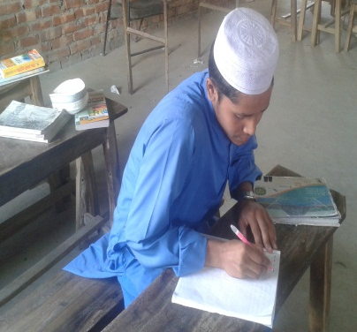
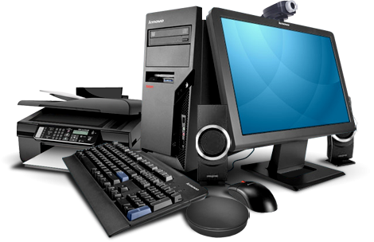
একক কাজ
উপরের চিত্র থেকে ইনপুট ডিভাইসগুলোর নাম লিখ।
Notes:
যে যন্ত্রের সাহায্যে ব্যবহারকারীর প্রয়োজনীয় কাজ সম্পন্ন করার জন্য ডেটা সরবরাহ করা হয়, তাকে ইনপুট ডিভাইস বলে।

Slide 9
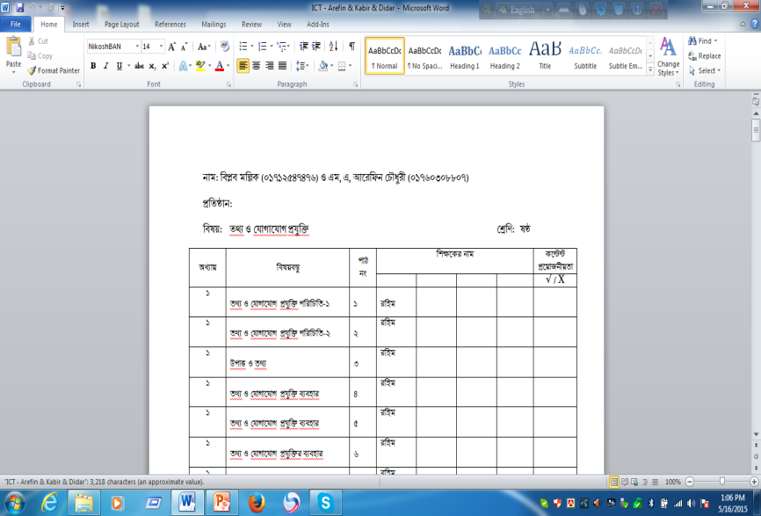
কী-বোর্ড
Ami banglay gan gai.
আমি বাংলায় গান গাই।
কম্পিউটারে ইনপুট দেওয়ার প্রধান যন্ত্র হলো কী বোর্ড। কী বোর্ডের বোতাম চেপে যন্ত্রগুলোকে এ নির্দেশনা দিতে হয়।
Notes:
কোথায় বোতাম চেপে নির্দেশ দিতে হয়?

Slide 10
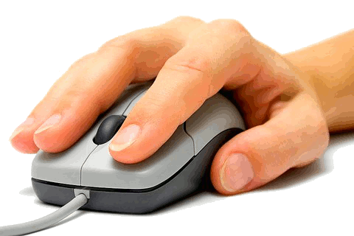
মাউস
মাউসের সাধারণত দুটি বাটন ও একটি স্ক্রলচক্র থাকে ।
মাউস দেখতে ইঁদুরের মতো।
Notes:
সাধারণত মাউসের কয়টি বাটন আছে? মাঝখানে বাটনটির নাম কী?

Slide 11
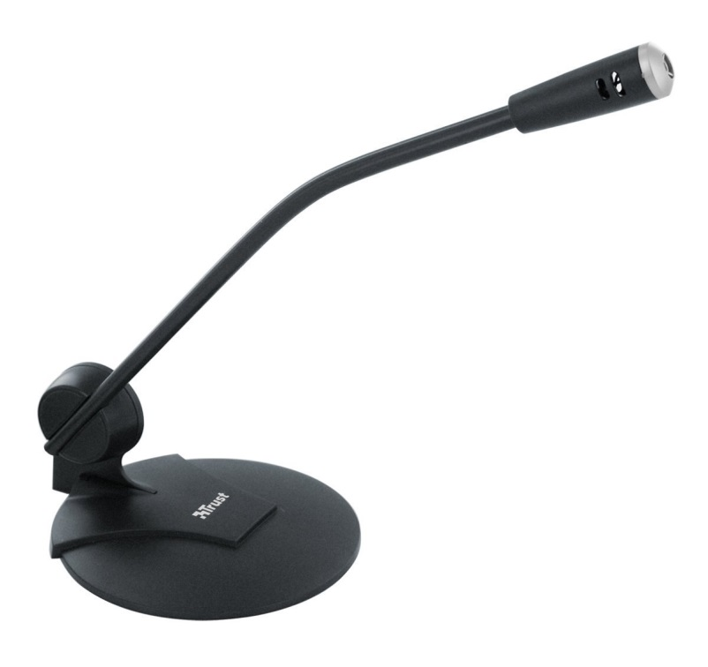
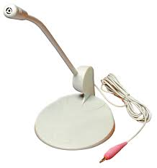
মাইক্রোফোন
গান বা যে কোনো ধরনের শব্দ মাইক্রোফোনের মাধ্যমে কম্পিউটারে প্রবেশ করানো যায়।
Notes:
যে কোন শব্দ বা গান কম্পিউটার কীসের মাধ্যমে প্রবেশ করানো যায়?

Slide 12
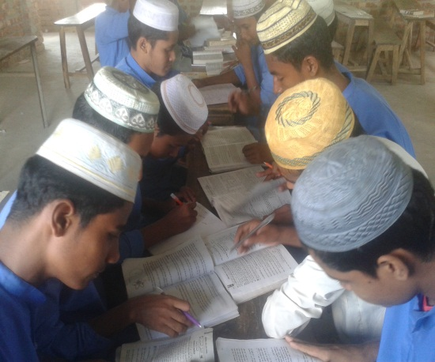
দলগত কাজ
এখানে উল্লেখ করা হয়নি এমন কতকগুলো ডিভাইস যেগুলোর কী-বোর্ড আছে সেগুলোর নাম লিখে উপস্থাপন কর।
Notes:
শিক্ষক মহোদয়ের ইচ্ছামত দল গঠন করতে পারেন।

Slide 13
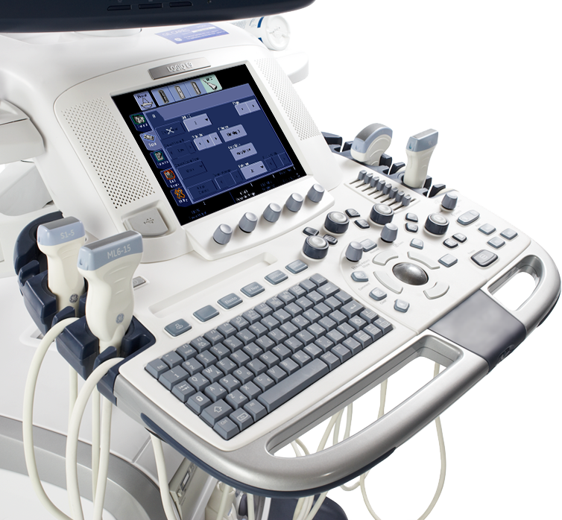
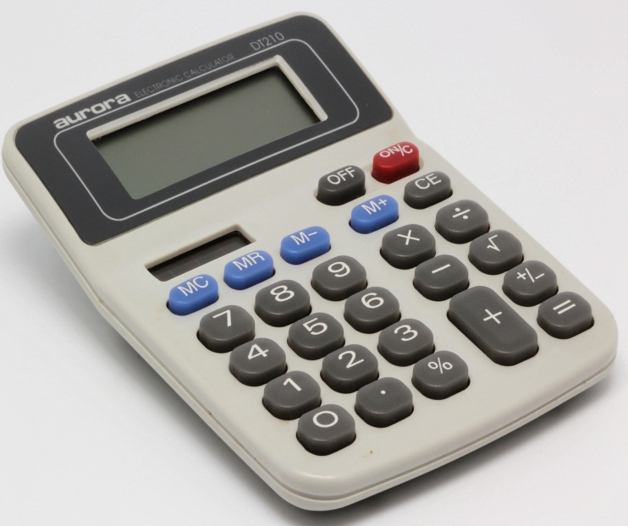
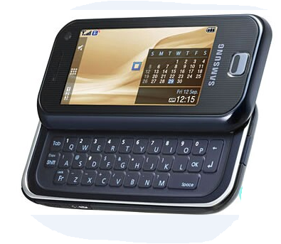
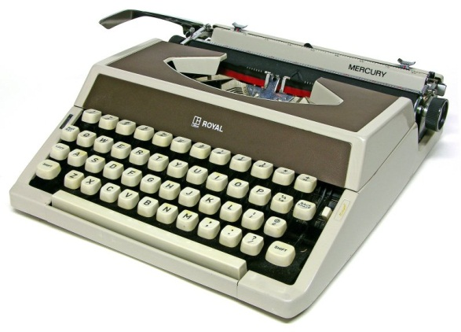
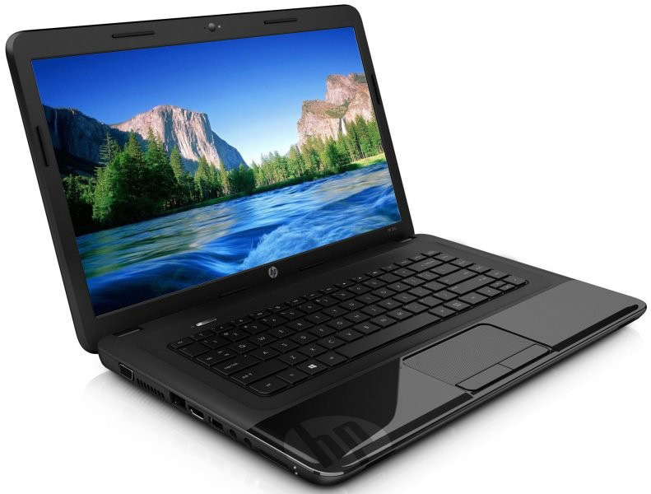
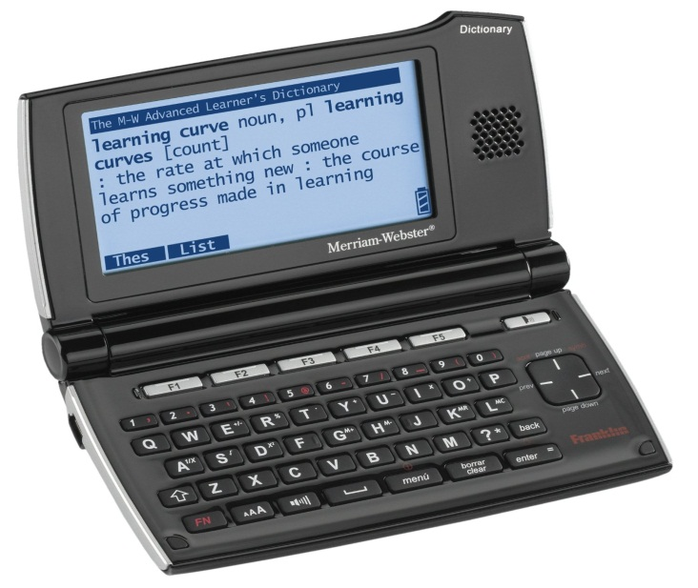
এসো উত্তর মিলিয়ে দেখি-
Notes:
আলটাসোনাগ্রাফি, ক্যালকুলেটর, স্মার্টফোন, টাইপরাইটার, ল্যাপটপ, ডিজিটাল ডিকশারী। শিক্ষক প্রয়োজনবোধে উপকরণ ব্যবহার করে ইনপুট ডিভাইস বুঝিয়ে দিতে পারবেন। যেমন নষ্ট কী-বোর্ড, মাউস মোবাইল ফোন।

Slide 14
মূল্যায়ন
×আবার চেষ্টা কর
√ উত্তর সঠিক হয়েছে
১। ইনপুট (Input) শব্দের অর্থ কী?
(ক) প্রদর্শন করা
(খ) বাহির করা
(গ) প্রবেশ করানো
(ঘ) ফলাফল দেখানো
২। ইঁদুরের সাথে তুলনা করা হয় কোন ডিভাইসকে?
(ক) মাউস
(খ) কীবোর্ড
(গ) মাইক্রোফোন
(ঘ) প্রিন্টার
Notes:
মূল্যায়নের প্রশ্নে ট্রিগার ব্যবহার করা হয়েছে। অপশনে ক্লিক করলে সঠিক উত্তর জানা যাবে।

Slide 15
√ উত্তর সঠিক হয়েছে
মূল্যায়ন
× আবার চেষ্টা কর
3। যে কোন শব্দ কম্পিউটারে পাঠানোর জন্য কোনটি ব্যবহার করা হয়?
(ক) কীবোর্ড
(খ) মাউস
(গ) মাইক্রোফোন
(ঘ) মনিটর
4। সচরাচর কোনটির সাহায্যে ডাটা ইনপুট দিতে হয়?
i. কী-বোর্ড
ii. মাউস
iii. স্কানার
নিচের কোনটি সঠিক?
(ক) i ও ii
(খ) i ও iii
(গ) ii ও iii
(ঘ) i, ii ও iii
Notes:
মূল্যায়নের প্রশ্নে ট্রিগার ব্যবহার করা হয়েছে। অপশনে ক্লিক করলে সঠিক উত্তর জানা যাবে।

Slide 16
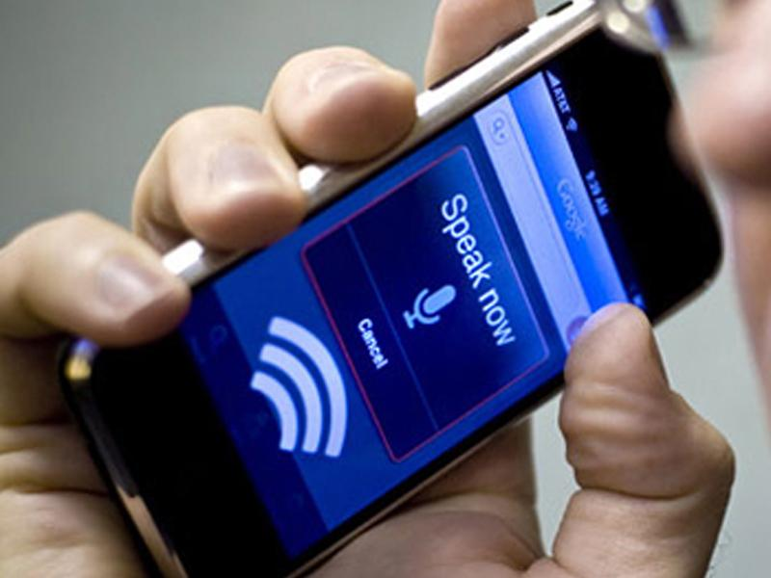
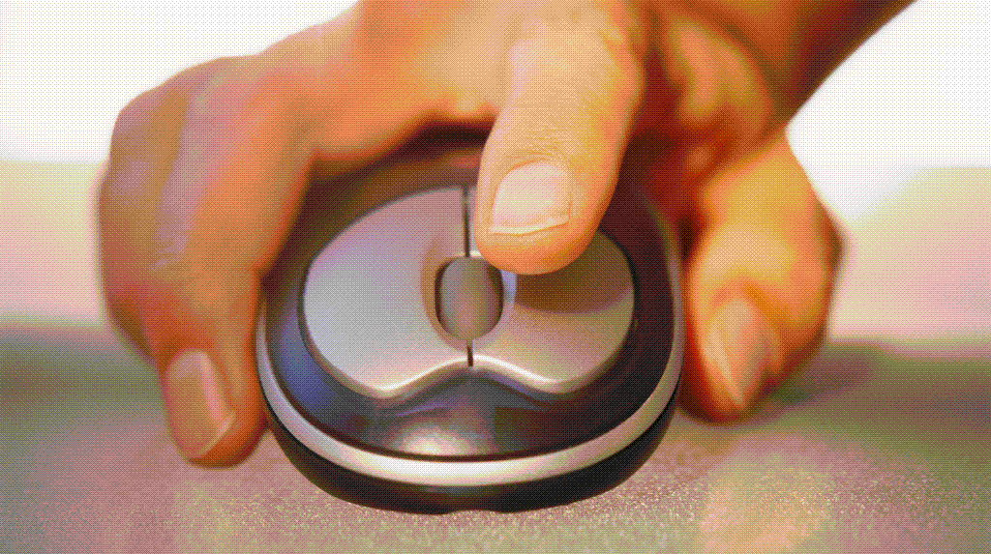
নতুন শিখলাম
স্ক্রলচক্র (হুইল)
আইকন
ভয়েস রিকগনিশন
মাইক্রোফোন
সাধারণত নির্দিষ্ট প্রোগ্রামের চিহ্নের (আইকোনের) উপর মাউসের বামদিকের
বাটন একবার ক্লিক করলে প্রোগ্রামটি নির্বাচিত হয়।
স্ক্রলচক্র (হুইল)
Notes:
এই স্লাইডে ট্রিগার ব্যবহার করা হয়েছে। এখানে ট্রিগারগুলো অন অফ এর কাজ করবে।

Slide 17
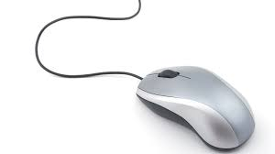
বাড়ির কাজ
তোমার পরিবারের কে কোন ধরনের ইনপুট ডিভাইস ব্যবহার করে তার একটি তালিকা তৈরি কর।
Notes:
ছাত্র/ছাত্রীরা খাতায় বাড়ীর কাজ লিখছে কি না শ্রদ্ধেয় শিক্ষকমন্ডলী তা পর্যবেক্ষণ করবেন।

